Slide 1

Композиция «игра цвета»
(часть первая)
Автор: Котелевец Дарья Александровна, ПДО,
Творческое объединение «Шерстяная фантазия»

Slide 2
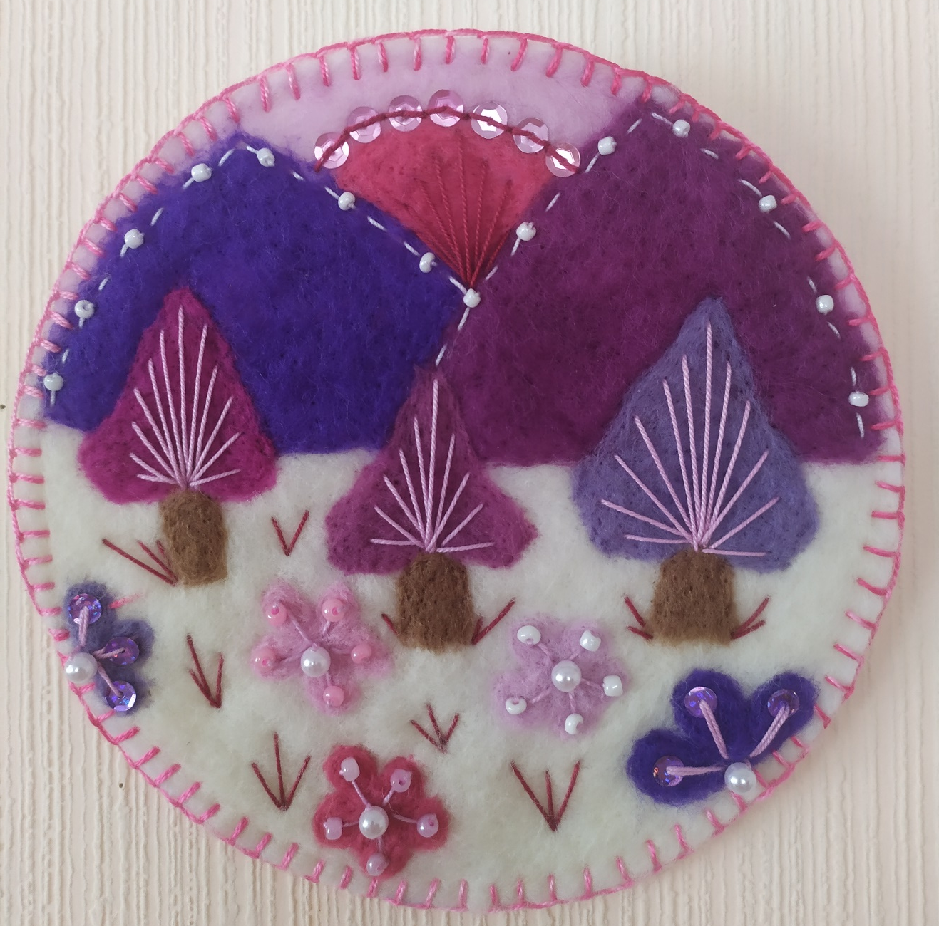
Композиция «Игра цвета»

Slide 3
Для работы потребуется:
Фетр жесткий (белый, бежевый);
Простой карандаш;
Ножницы;
Шерсть для валяния (выбор цвета по желанию);
Иглы для валяния №38^;
Губка для валяния;
Нитки х/б;
Игла с большим ушком;
Бусины, паетки, бисер (для декорирования);
Атласная лента;
Термоклей.

Slide 4
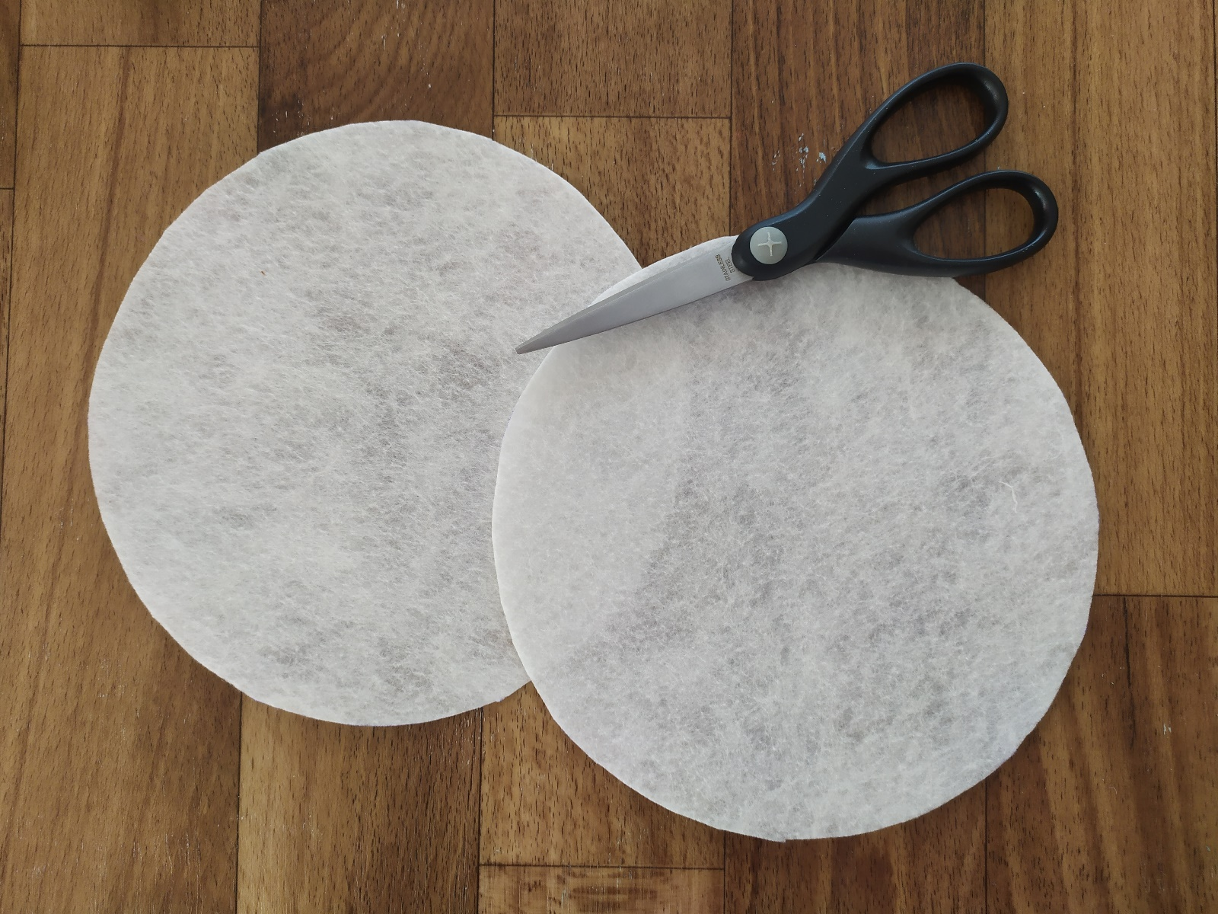
1 этап
Из фетра вырезаем два круга диаметром 18 см.

Slide 5
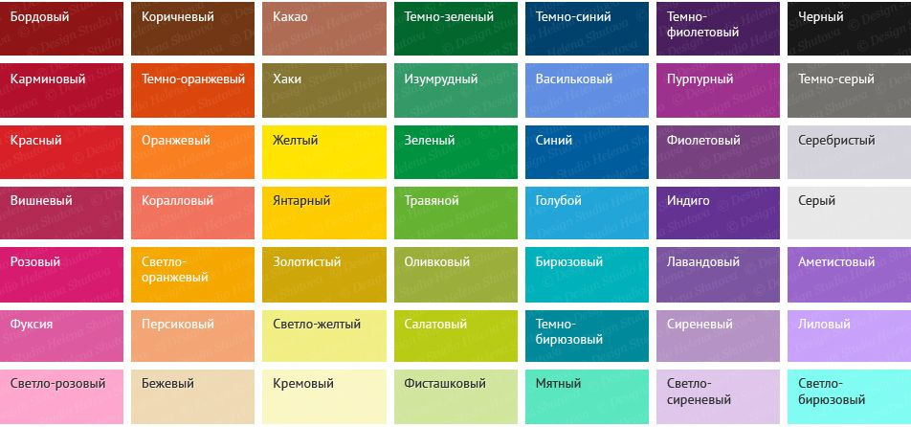
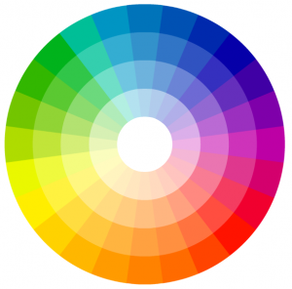
Цветовой круг
Цветовой круг
https://www.youtube.com/watch?v=Hv9jfda8M9A

Slide 6
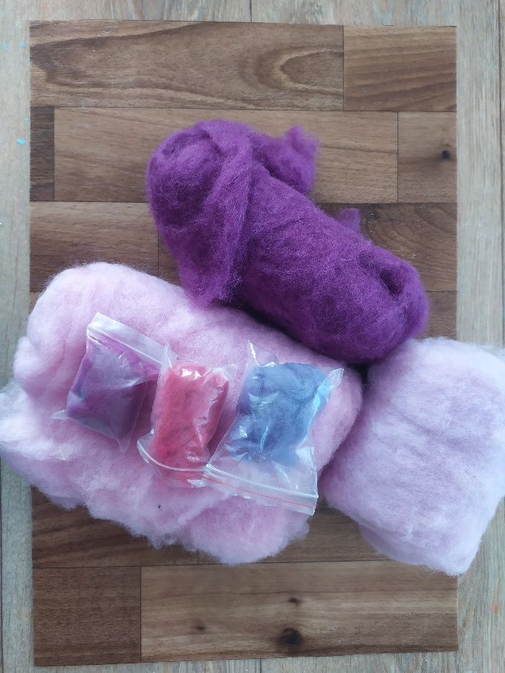
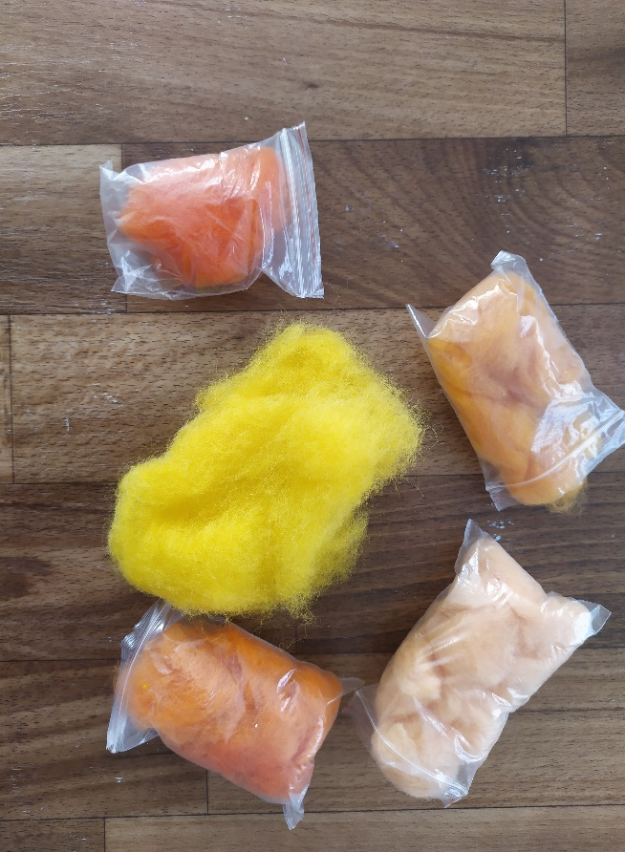
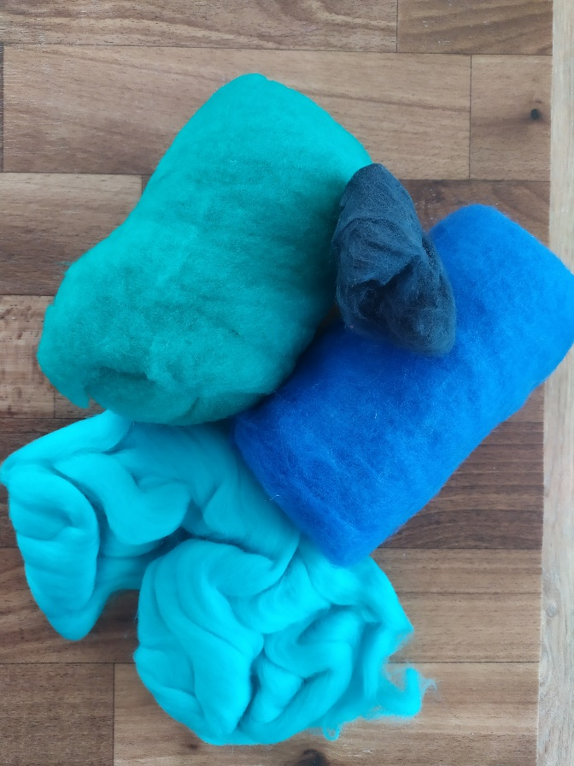
Подбираем шерсть

Slide 7
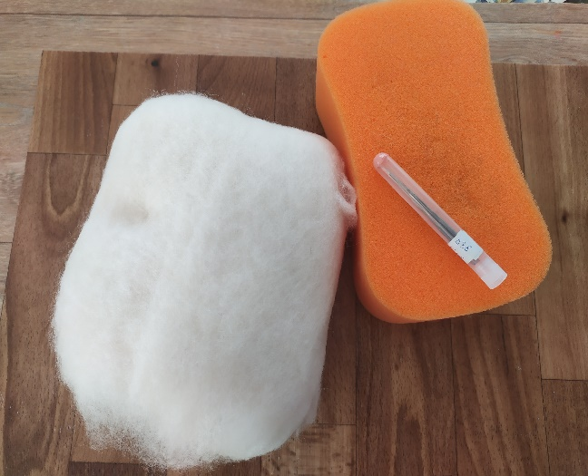
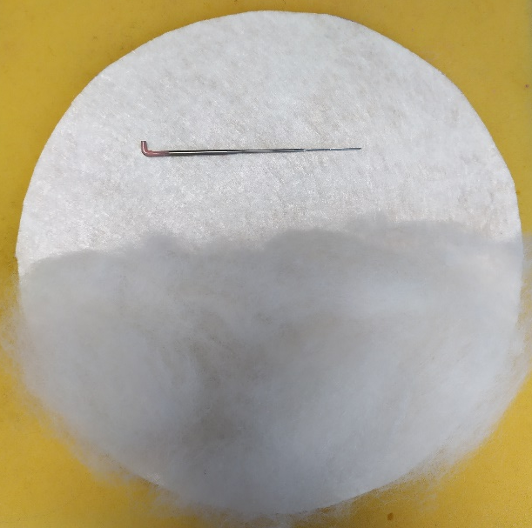
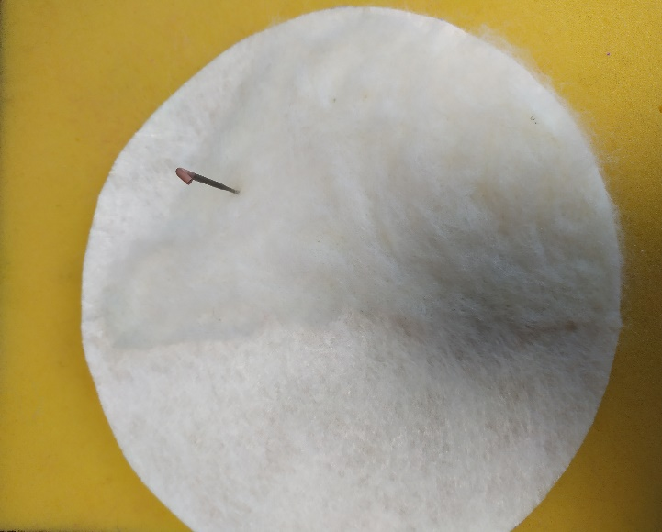
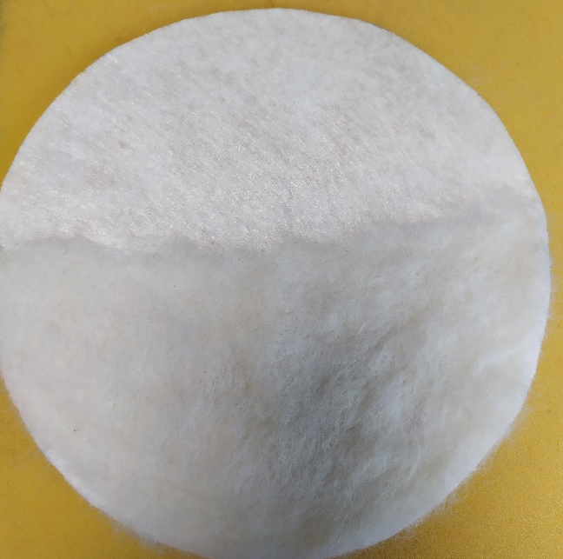
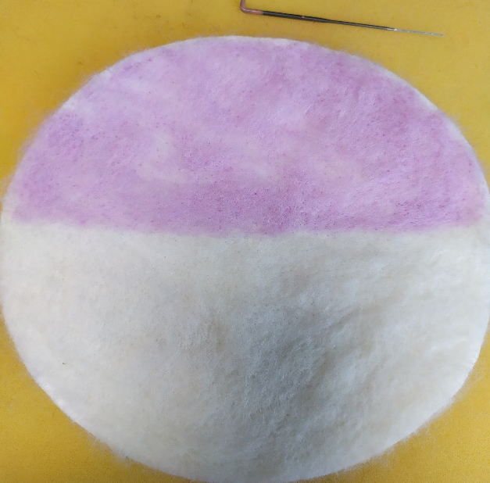
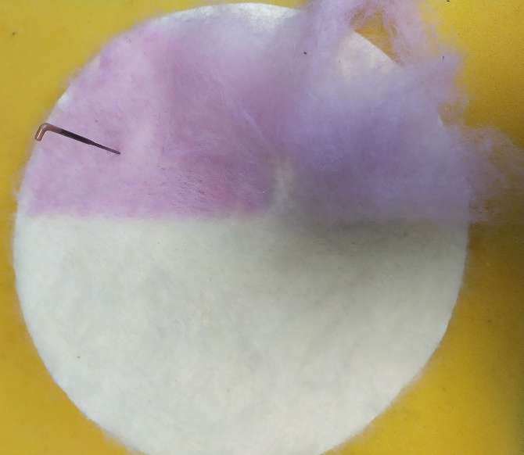
Берем губку для валяния, иглу № 38^, белую шерсть.
Зрительно делим круг напополам, раскладываем белую шерсть и начинам валять тонким слоем.
Затем берем светло-сиреневую шерсть (в нашем варианте) и валяем вторую половинку круга.

Slide 8
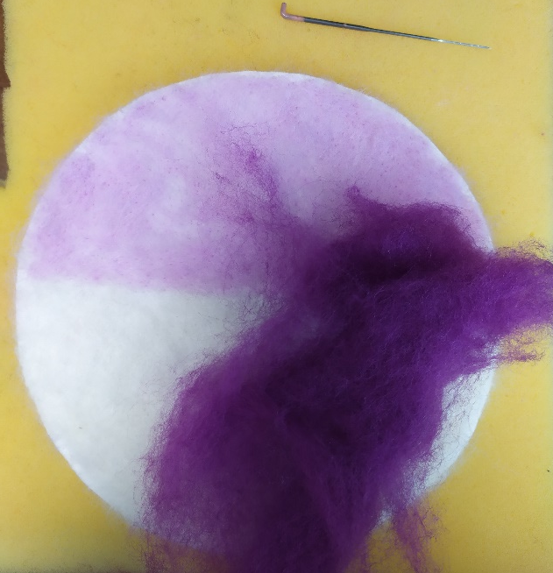
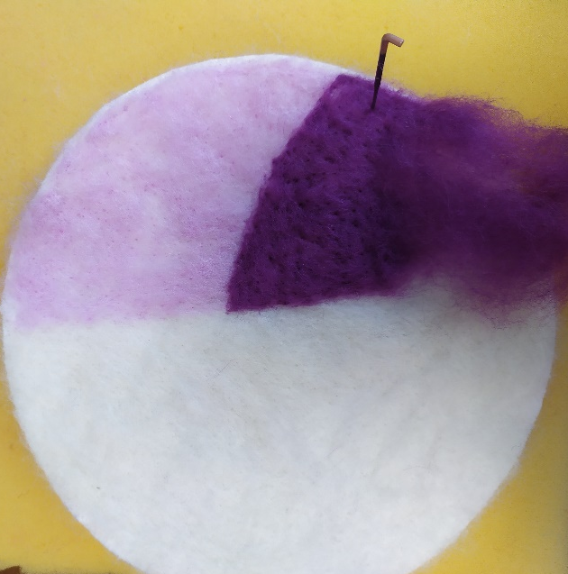
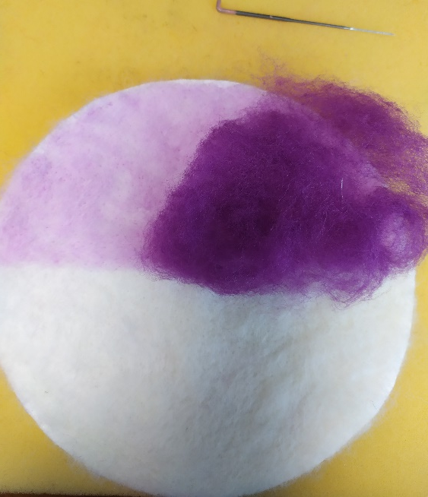
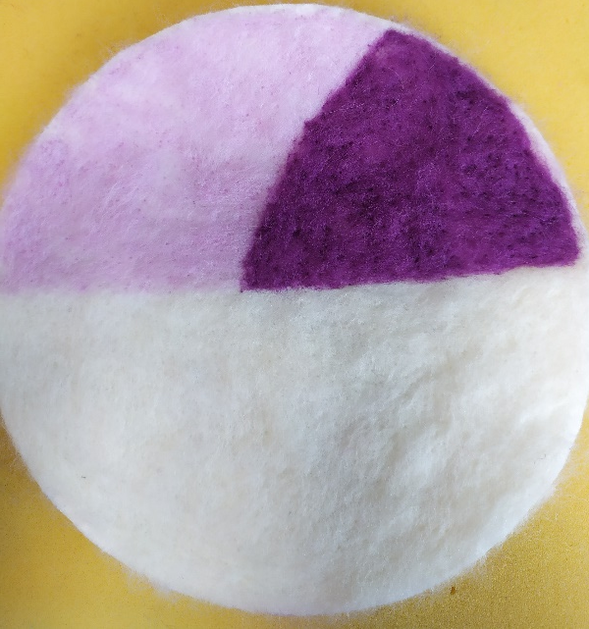
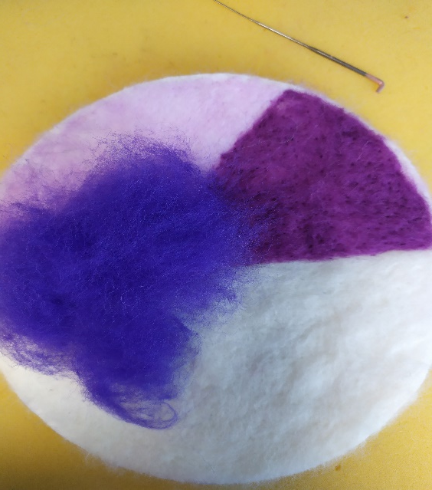
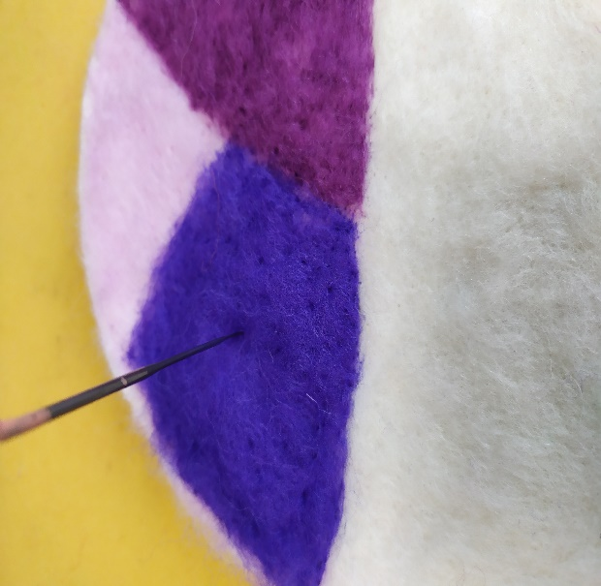
Берем шерсть двух цветов – индиго и темно-фиолетовый (в нашем случае).
Небольшой кусочек выкладываем справа на светло-сиреневом фоне, начинаем валять в виде треугольника.
Затем берем небольшой кусочек цвета индиго, выкладываем слева и приваливаем.

Slide 9
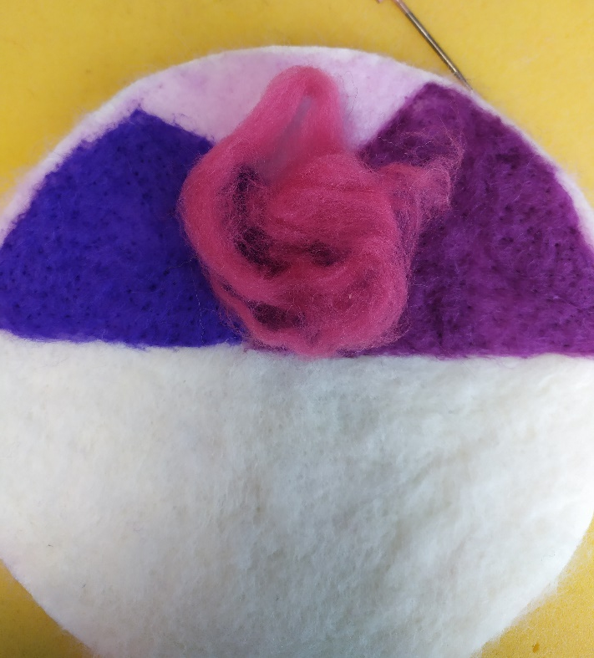
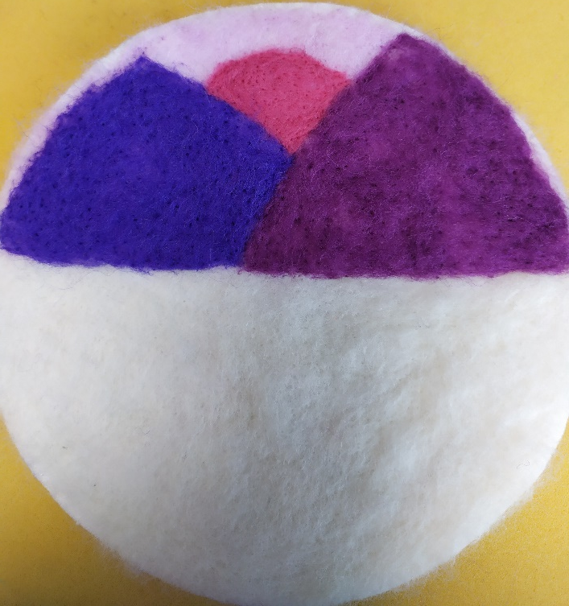
Берем небольшой кусочек розовой шерсти и приваливаем между двумя треугольниками.
Таким образом, получается две горы и солнце.

Slide 10
На этом первый этап изготовления нашей творческой работы подходит к концу!
Спасибо за внимание!

